Slide 1


DESARROLLO DE RESILIENCIA
SESIÓN 13
GESTIÓN DEL TIEMPO
Tareas urgentes e importantes
Herramientas para gestión del tiempo
Notes:
Para dar inicio a la sesión me gustaría que recuerden que trabajamos en la clase anterior?
Motivamos a los alumnos a participar
Una vez que obtenemos la respuesta, damos a conocer los dos aspectos que trabajaremos para esta sesión: Tareas importantes – urgentes y estrategias para el manejo adecuado del tiempo

Slide 2

TAREAS URGENTES E IMPORTANTES

Slide 3


+ TAREAS URGENTES E IMPORTANTES
Cada uno de nosotros tiene el mismo número de segundos para utilizarlos a su mejor saber y entender, pero no todos le sacamos el mejor partido ni todos lo invertimos con sensatez

Slide 4

+ TAREAS URGENTES E IMPORTANTES
¿TAREA?
Actividades que tienen una intención determinada
Necesarias para cumplir con la resolución de un problema o el logro de un objetivo
Notes:
Para conocer qué son las tareas importantes y urgentes, es necesario primero tener en claro ¿qué es una tarea?
Es un conjunto de actividades que tienen una intención determinada, se considera completamente necesaria para cumplir con la resolución de un problema o el logro de un objetivo, y siempre se desarrolla en un contexto determinado (educativo, familiar, laboral o personal)
Todas estas actividades deben ser planteadas con sentido y teniendo en cuenta que son importantes y complejas porque movilizan diversos recursos personales (cognitivos y físicos), por ende necesitan de una determinada planificación.

Slide 5

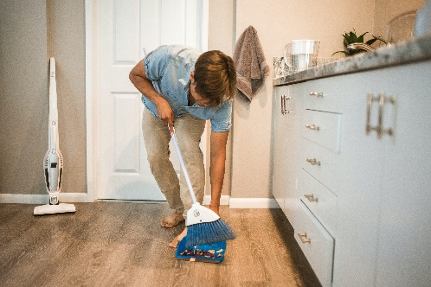


/ GESTIÓN DEL TIEMPO
Familiar
Educativo
TAREAS
Laboral
Personal
Notes:
Tareas a nivel educativo: tienen que ver con el refuerzo y la práctica habilidades académicas y que son asignadas por un docente; este tipo de actividades además permite desarrollar habilidades como: responsabilidad, autonomía, perseverancia, administración del tiempo, iniciativa, confianza propia e ingenio
Tareas a nivel laboral: Son aquellas que están referidas al cumplimiento de nuestras labores o responsabilidades en el trabajo y que ayuda al logo de nuestras metas. La mayoría de trabajadores tiene más de una tarea por resolver al día lo que definitivamente necesita de tiempo y organización. Por ejemplo, una secretaria podrá organizar reuniones, escribir cartas, enviar correos y tomar recados para su jefe
Tareas a nivel familiar: Este tipo de tareas no están exclusivamente referidas a labores domésticas, las cuáles fomentan nuestro sentido de responsabilidad, sino que también a ,cumplir con actividades recreativas (celebraciones de cumpleaños, vacaciones, etc.) que refuercen los vínculos familiares, fomentar la unión y comunicación entre sus miembros. Para lo cual también debemos reservar tiempo
Tareas a nivel personal
Son aquellas que contribuyen con nuestro desarrollo personal y que nos ayudan a minimizar niveles de estrés por ejemplo: arreglo personal, deportes, gimnasio, desarrollo de relaciones interpersonales, lecturas de preferencia.

Slide 6
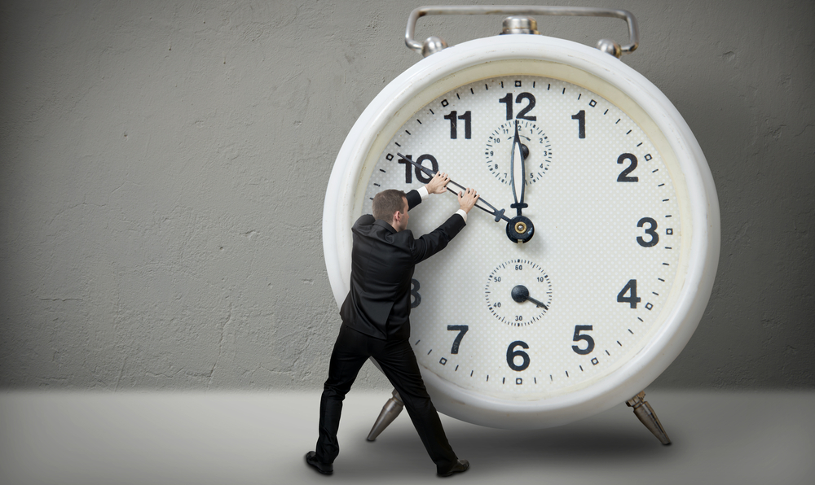
+ TAREAS URGENTES E IMPORTANTES
TAREAS
URGENTES
IMPORTANTES
TIEMPO
CONSECUENCIAS
METAS
Notes:
Para mejorar el cumplimiento de nuestras actividades y realizarlas de una forma organizada y eficaz, es preciso reconocer la diferencia entre cuáles son las Tareas Importantes y las Tareas Urgentes; es decir aprender a clasificarlas; si tuviéramos que recurrir solo a palabras claves diríamos que:
Lo urgente está referido al TIEMPO Lo importante está referido a CONSECUENCIAS/ METAS

Slide 7


+ TAREAS URGENTES E IMPORTANTES
URGENTE
Requiere de atención inmediata
URGENTE

Slide 8


+ TAREAS URGENTES E IMPORTANTES
EL EXCESO DE ADRENALINA Y CORTISOL…
Depende de la resolución de estas tareas el que podamos cumplir metas.
Tiene que ver con las consecuencias o resultados.
Notes:
Una tarea aumenta su importancia si las consecuencias de fracasar en ella también aumentan, tiene que ver con las consecuencias o resultados; es lo que aporta a nuestra misión, a nuestras metas de alta prioridad. Por ejemplo: debemos presentar un balance de fin de año para saber cuáles fueron las pérdidas y ganancias en nuestra empresa. (Aunque no es urgente pues aún queda tiempo, es importante pues en base a esto se deberán presentar propuestas para la mejora de la empresa.

Slide 9

+ TAREAS URGENTES E IMPORTANTES
El grado de urgencia e importancia que le asignemos a una tarea depende de nosotros mismos; depende de cuán claros tengamos nuestros cargos y nuestros roles

Slide 10
+ TAREAS URGENTES E IMPORTANTES
Dos tareas con consecuencias similares, son igualmente importantes.
Entre dos tareas, la más importante será siempre la que cause efectos más graves en caso de no completarla.
Aunque la tarea no cambie, las consecuencias pueden cambiar. Si lo hacen, la importancia de la tarea cambia también (aumenta o se reduce).

Slide 11
+ TAREAS URGENTES E IMPORTANTES
CUADRANTE DE TAREAS URGENTES E IMPORTANTES
URGENTE
NO URGENTE
ACTIVIDADES
Crisis
Proyectos apremiantes
Proyectos a punto de vencer
ACTIVIDADES
Crisis
Proyectos apremiantes
Proyectos a punto de vencer
ACTIVIDADES
Crisis
Proyectos apremiantes
Proyectos a punto de vencer
ACTIVIDADES
Prevención
Estrategias, planes
Construcción de relaciones
Recreación y salud
IMPORTANTE
ACTIVIDADES
Interrupciones
Llamadas
Correos
Reuniones
Cuestiones inmediatas
ACTIVIDADES
Trivialidades
Chats innecesarios
Uso de tecnología por hobbies
NO IMPORTANTE
Stephen R. Covey,
Notes:
Nos ayuda a organizar nuestras tareas en un cuadrante donde podremos especificar cuan importantes y urgentes son las actividades que tenemos pendientes, este cuadrante está constituido de la siguiente manera:
Urgentes e Importantes: Son las que tienen una fecha límite de entrega y que tienen un beneficio para nosotros. Son las que deben tener prioridad y se solucionan de inmediato
No Urgentes e Importantes: aquellas actividades que no tienen una fecha límite, pero que deben hacerse. Podemos preverlas para irlas realizando con tiempo y no tener que correr. Estas pueden esperar, pero no aplazar indefinidamente. Ejemplo: avanzar reportes, monografías antes de la fecha ara no acumular y no genere estrés.
Urgentes y No Importantes: estas actividades son las que podemos delegar a alguien más para que las haga. Por ejemplo: tienes un día muy cargado, entre muchas actividades debes enviar correos, hacer llamadas y asistir a una reunión con el gerente de tu empresa y debes alistar el material para la reunión; en esa situación puedes pedir a los ayudantes o colegas que se encarguen de los correos y llamadas dando información suficiente para que se cumplan las actividades sin problemas. Así ahorrar tiempo y evitar el estrés
No Urgentes y No Importantes: éstas se pueden aplazar y hasta eliminar. Son actividades que no tienen fecha límite y que de cualquier forma no nos afectan. Estas son las que nos hacen perder el tiempo como estar colgados del teléfono platicando con una amiga, chateando, revisando Facebook, viendo TV, etc.

Slide 12

+ TAREAS URGENTES E IMPORTANTES
VENTAJAS
Valorar todas las tareas y saber seleccionar
Te permite organización y verlas de un vistazo
Persona efectiva
Ahorra tiempo
Minimiza la improvisación
Es sencilla
Notes:
Esta técnica nos invita a valorar todas las tareas y saber seleccionar para no considerar todas como urgentes, y de esta forma poder planificar, delegar o desechar.
Te permite tener tus tareas organizadas y verlas de un vistazo
Te convierte en una persona más efectiva
Puedes ahorrar tiempo ya que te centras en lo que es más importante
Ayuda a planificar y minimizar la improvisación
Es muy fácil de llevar a cabo

Slide 13


+ TAREAS URGENTES E IMPORTANTES
A continuación, veamos un ejemplo de cómo en la vida laboral, es importante detallar y tener en cuenta las tareas urgentes e importantes.
https://www.youtube.com/watch?v=-1by6gA0LCE

Slide 14
HERRAMIENTAS PARA GESTIÓN DEL TIEMPO

Slide 15

+ HERRAMIENTAS PARA EL MANEJO DEL TIEMPO

Slide 16
+ HERRAMIENTAS PARA EL MANEJO DEL TIEMPO
SIN ACCIONES NO HAY RESULTADOS
EN-FO-CO
ENCUENTRO ¿QUÉ?
Razón de ser
Resultado deseado
Pendientes
Prioridades
COTEJO
Avance de lo ejecutado
Resultado vs. lo planeado
Aprendizaje obtenido
Actividades
FORTALEZCO
Información necesaria
Recursos
Organización de tareas
Plan de acción
Notes:
PARA OGANIZAR UNA ACTIVIDADES efectivamente debo ENFOCARME, establecer objetivos y metas claras, el dividir esta palabra en 3 sílabas puede ayudarnos a tener una mejor visión de como EN FO CO para un gestión productiva de actividades.
1. EN= ENCUENTRO
RAZÓN DE SER: quién soy? Dónde estoy? qué quiero lograr? qué me motiva?
RESULTADO DESEADO cuál es el resultado ideal en cada actividad propuesta, los objetivos deben ser específicos en el tiempo, que sean deseables.
PENDIENTES lista de pendientes en todas las áreas de mi vida
PRIORIDADES: en función a mi razón de ser
2. FOR= FORTALECER
. INFORMACIÓN NECESARIA: he dejado de cumplir algo por no tener información específica?
. RECURSOS: qué recursos necesito? Recursos humanos, DINERO, tiempo
. ORGANIZACIÓN DE TAREAS determinar por donde empezar
. PLAN DE ACCIÓN
3. CO = COTEJO
. AVANCE DE LO PLANEADO cuánto tiempo necesito o estoy tomando para la actividad
. RESULTADO VS LO PLANEADO
. APRENDIZAJE OBTENIDO en la acción aprendemos
. ACTIVIDADES QUE SE VAN SUMANDO actividades que se suman a la agenda, por lo que hay que dejar espacios en blanco para lo que se va sumand
.

Slide 17
+ HERRAMIENTAS PARA EL MANEJO DEL TIEMPO
MIS PENDIENTES
¿Qué tipo de pendientes? (trabajo, familia, personal)
Magnitud = ¿cuánto tiempo debo dedicarle a su desarrollo?
¿Se puede hacer algo al respecto?
SÍ
NO
Hazlo
Delega
Aplaza
Eliminar
Incubar
Disponible cuando se necesite
Notes:
Crear Listado de pendientes a manera de lluvia de ideas un día anterior por la noche sobre todo lo pendiente a realizar al siguiente día, sobre cada yo puedo evaluar mis posibilidades
Elijo un pendiente, lo identifico ¿qué tipo de pendiente es? Para evaluar su magnitud, preguntándome cuánto tiempo necesito para resolverlo y que deje de ser un pendiente al fin. Luego me pregunto si puedo hacer algo al respecto o no:
Si la respuesta es SI tengo 3 opciones : HAZLO (lo ejecuto en el momento si no toma mucho tiempo)
DELEGO a la gente que está entrenada para ejecutar la actividad
APLAZO defino próximas acciones y las agendo
Si la respuesta es NO tengo 3 opciones: ELIMINO ya que no es un pendiente, no lo puedo resolver
INCUBO postergo para más adelante
DISPONIBLE PARA CUANDO SE NECESITA, lo tengo en cuenta hasta que sea un a pioridad

Slide 18
+ HERRAMIENTAS PARA EL MANEJO DEL TIEMPO
PONGÁMOSLO EN PRÁCTICA
MIS PENDIENTES
¿Qué tipo de pendientes?
Magnitud= ¿Se puede hacer algo al respecto?
SÍ
NO
Hazlo
Delega
Aplaza
Eliminar
Incubar
Disponible cuando se necesite
Notes:
PRACTIQUEMOS: Elije un pendiente importante en cualquier área de tu vida para poder desarrollar esta técnica

Slide 19

+ HERRAMIENTAS PARA EL MANEJO DEL TIEMPO
¿Sueles aplazar las cosas porque algunas no son de tu agrado?

Slide 20

+ HERRAMIENTAS PARA EL MANEJO DEL TIEMPO
Hazlo con tiempo
¡No postergues!, que sea la primera cosa que hagas
Ganar una hora al día y dedicarla a las prioridades máximas.
Notes:
Que sea la primera tarea del día para que no se convierta en una molestia
Podemos dividirá en tareas pequeñas para que no sea tan desagradable
Cada vez que toques el documento que contiene la actividad desagradable y no la realices “ponle un punto rojo” De esta manera el mensaje: “hazlo pronto” será evidente.
Fija fechas límites
En el caso de contar con colaboradores o compañeros de grupo, informe de su incomodidad y delegue actividades o cambie de tema.

Slide 21

+ HERRAMIENTAS PARA EL MANEJO DEL TIEMPO
¡APRENDA A DECIR ADIÓS!
¿Cómo solucionarlo?
Notes:
Simule que lo interrumpen y con mucha educación, diga: “lo siento, tengo que dejarlo”
En persona y por teléfono siempre tratemos de ser directos
Menciónele que tiene una reunión importante y sugiera un encuentro en otro momento
Trate de hablar con los más parlanchines en las horas en las que podamos considerar estén más ocupados, ejemplo: antes del almuerzo
Si tiene una puerta ciérrela, sobre todo cuando necesite evitar inter

Slide 22

+ HERRAMIENTAS PARA EL MANEJO DEL TIEMPO
¿CÓMO TERMINAR UNA CONVERSACIÓN?
Resumen de puntos importantes
Lentamente ponte de pie y extiende la mano
Encaminar hacia la puerta y agradecer
Mantente de pie, para que su parlanchín entienda que estás apurado.
Notes:
Recuerde siempre aplicar esto con un tono de voz amable, mucho respeto y asertividad.

Slide 23


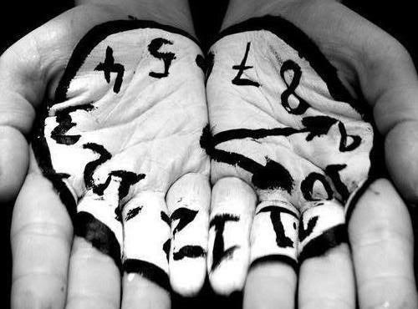
+ HERRAMIENTAS PARA EL MANEJO DEL TIEMPO
UTILIZAR SEÑALES O SÍMBOLOS
Notes:
Está comprobado que más del 70% de las personas son capaces de respetar y acatar las señales, entonces la recomendación para no perder tiempo ni que nos interrumpan cuando estamos ejerciendo tareas importantes es el uso de señales en nuestras puertas o sillas. Por ejemplo usemos señales como ocupado y libre o “sólo para emergencias”

Slide 24

+ HERRAMIENTAS PARA EL MANEJO DEL TIEMPO
ADAPTAR LAS HERRAMIENTAS A SUS NECESIDADES
Ambiente de estudio:
Silla cómoda, luz suficiente, ambiente ventilado
Organizadores para nuestros materiales.
En cuanto al sistema informático:
Siempre guarda copias de seguridad de tu trabajo
Mantener archivos ordenados con nombres fáciles
Borrar de la bandeja de entrada los correos que no son importantes
Notes:
El entorno de estudio y de trabajo es importante para la gestión del tiempo, si es un ambiente cómodo, le permitirá trabajar con más eficiencia. De lo contrario puede ser un ambiente que puede robarle tiempo. Este ambiente debería incluir

Slide 25

+ HERRAMIENTAS PARA EL MANEJO DEL TIEMPO
RECUERDA:
Se tarda mucho menos en revisar nuestras notas que en buscar nuestros pensamientos perdidos.
El 50% de todo lo que lee y escucha se olvida al minuto siguiente.
Tome notas.
Notes:
La recomendación más sencilla para ahorrar tiempo es anotar todas las cosas que están pendientes.
Las formas a las que podemos acceder para anotar datos son:
El uso de agenda
Lista de comprobación o control de actividades
Papeles recordatorios adhesivos

Slide 26

+ HERRAMIENTAS PARA EL MANEJO DEL TIEMPO
PRIORICE CON RECOMPENSAS
¿Qué gano yo con esto?
Notes:
Si evaluamos a conciencia todas las consecuencias positivas que tenemos al cumplir con nuestras tareas en el tiempo programado, nos podremos dar cuenta de cuan valioso es aprender a manejar nuestro tiempo. Entre estas recompensas podemos destacar:
La gratificación personal de sentí que cumplimos con un buen trabajo
El reconocimiento de nuestros padres, maestros o jefes.
El cumplimiento de nuestros objetivos
La recompensa económica
El tiempo suficiente para realizar actividades extracurriculares
No padecer de estrés

Slide 27

+ HERRAMIENTAS PARA EL MANEJO DEL TIEMPO
CAMBIOS PROGRESIVOS
Notes:
Todo en esta vida es un proceso de aprendizaje, por ende los cambios que nos propongamos también necesitan de tiempo y constancia, si nos proponemos algo definitivamente lo podremos lograr, teniendo siempre en cuenta que los cambios deben ser progresivos; de esta manera no sólo se verá un cambio significativo sino que además llevara consigo un aprendizaje significativo.

Slide 28

CONCLUSIONES MÁS REFERENCIAS

Slide 29


+ CONCLUSIONES
El manejo del tiempo es saber organizar adecuadamente nuestras tareas.
Las actitudes y las diferencias culturales afectan la visión del tiempo.
Existen múltiples consecuencias del mal manejo del tiempo.
El manejo del tiempo y el estrés tienen una relación inversamente proporcional. Además, un inadecuado manejo del tiempo afecta el control de impulsos y la resiliencia.

Slide 30


